Slide 1
Das Emmental - eingebettet in einer mystischen und melancholisch anmutenden Hügellandschaft

Slide 2
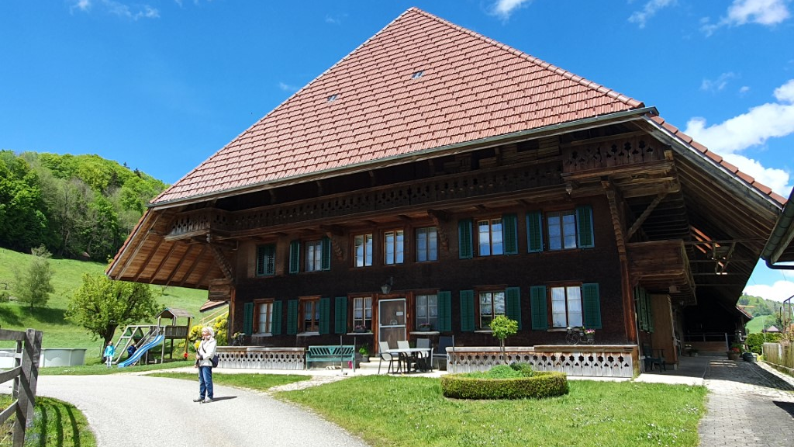

Slide 3
Das Emmentaler Bauernhaus – ein Meisterwerk der Zimmermannskunst
Das Emmental liegt abseits vom grossen und lauten Tourismus. Gerade deshalb ist es den Besuch wert.
Zu Fuss oder mit dem E-Bike die Gegend zu erkunden, ist hier ein unglaublicher Genuss. Wenig Verkehr, keine lauten Touristen. Hier kann man noch Stille finden und zur Ruhe kommen.
https://unter-emmentaler.ch/news-details/das-emmentaler-bauernhaus-ein-meisterwerk-der-zimmermannskunst.html

Slide 4
Mehrere Gebäude geben ein Ganzes
Zu einem stattlichen Berner Gehöft gehörten schon immer mehrere Gebäude.
Da ist einmal das imposante, stattliche Haupthaus. Unter seinem riesigen Dach finden wir die Dreschtenne, die Heubühne, die Ställe und den Wohntrakt mit einer schönen Vorderfront. Im Erdgeschoss sind Küche und Stuben untergebracht, im ersten Stock die «Gaden», die ganz früher oft als Lagerraum benutzt wurden und später zu Schlafstuben für Bedienstete oder die zahlreichen Kinder wurden. Zum Hof gehörte meist auch der Stock oder das «Stöckli», ein kleineres Nebenhaus. Hier ziehen sich die Eltern zurück, wenn sie den Hof der nächsten Generation weitergegeben haben. Wohlhabende Bauern besassen auch ein Ofen- oder Waschhaus. Darin wurde gebacken und gewaschen und nicht selten durften auch ärmere Nachbarn es benutzen. Denn Waschen und Backen waren Gemeinschaftsarbeiten, die vom Aufwand her von mehreren Personen erledigt werden mussten. Etwas abseits wegen der Brandgefahr, aber immer in Sichtweite wegen möglicher Diebe, baute man einen mit schweren Schlössern mehrfach gesicherten Speicher. Hier bewahrte man Saatgut, Dörrobst, Dörrbohnen, getrocknete Kräuter, das Mehl, die Aussteuer, das Bargeld, die Trachten, schönes Zaumzeug, Gerätschaften, den Schmuck, Verträge und Wertpapiere auf. Die schweren Schlüssel dazu trug die Bauersfrau meistens auf sich, sorgsam am Schurz befestigt. Wer reich genug war, baute auch noch ein Küherhaus oder ein Knechtenhaus.

Slide 5
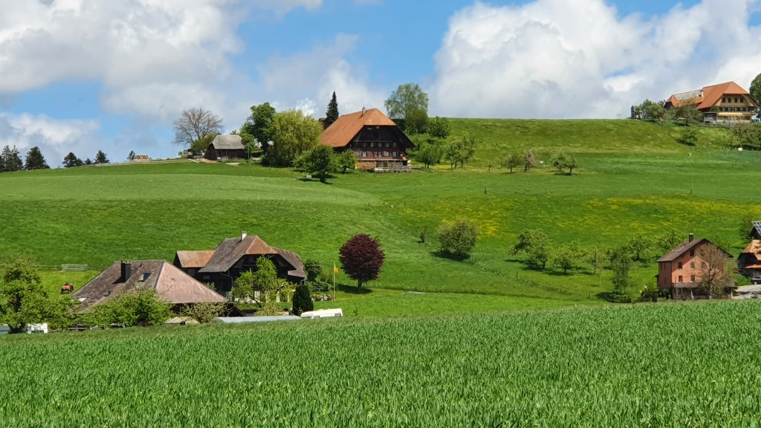

Slide 6
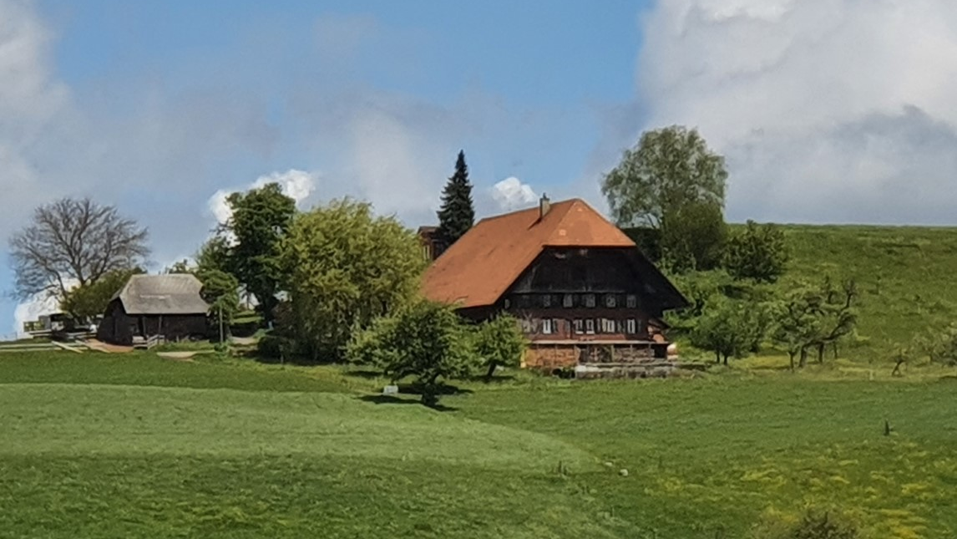

Slide 7
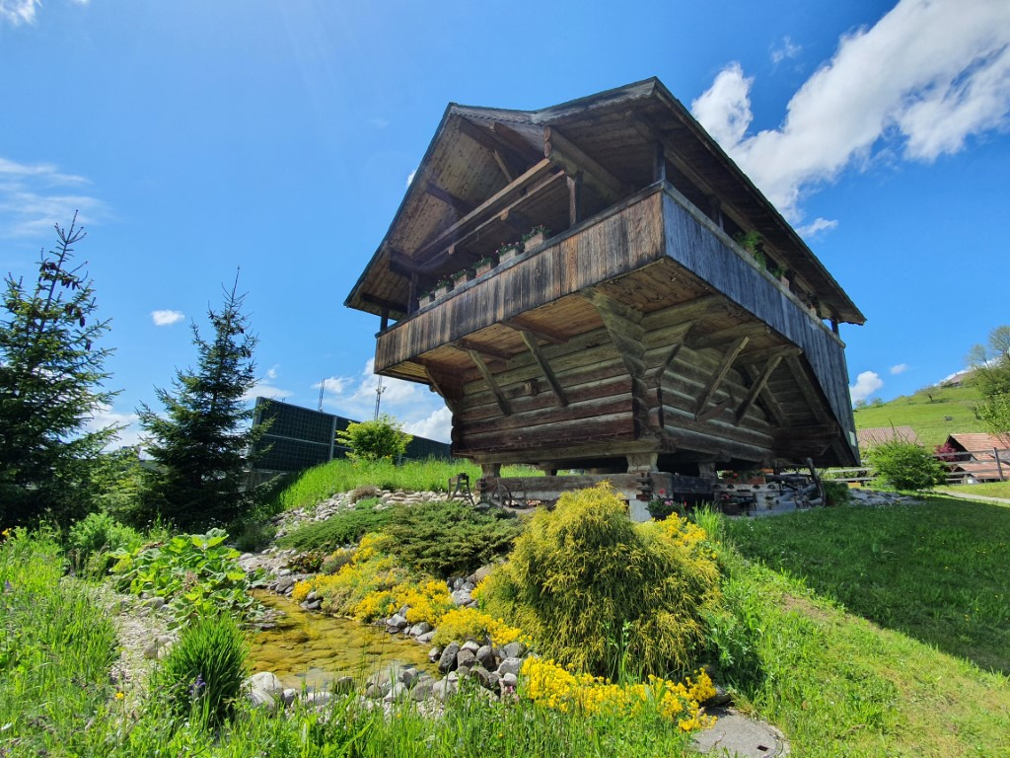

Slide 8
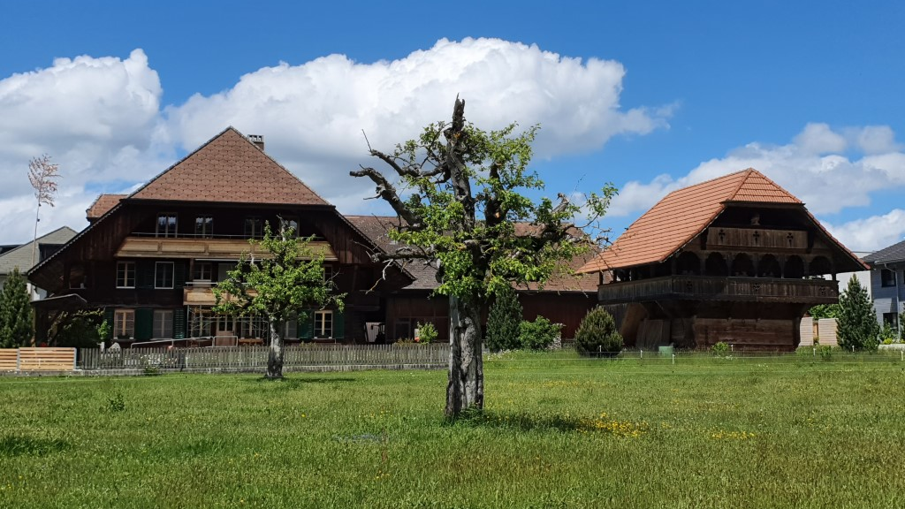

Slide 9
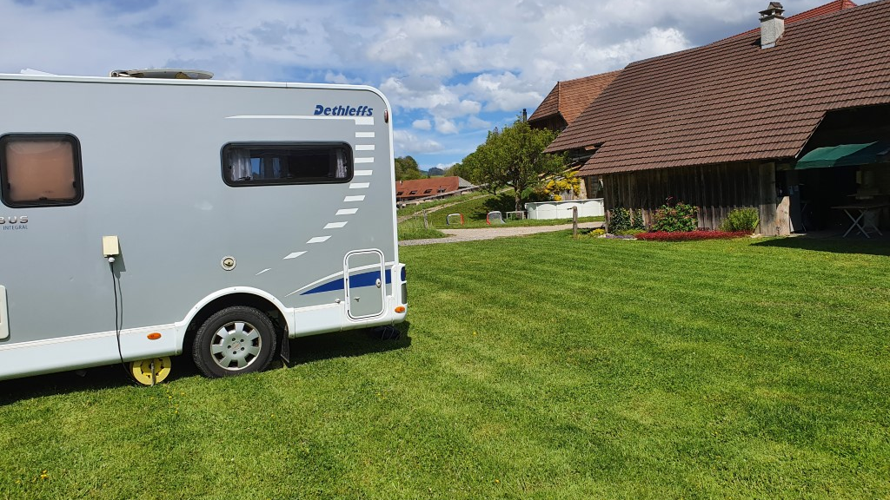
Tanner Burghof
Wohnmobilstellplatz auf dem Bauernhof
im Emmental in Sumiswald

Slide 10
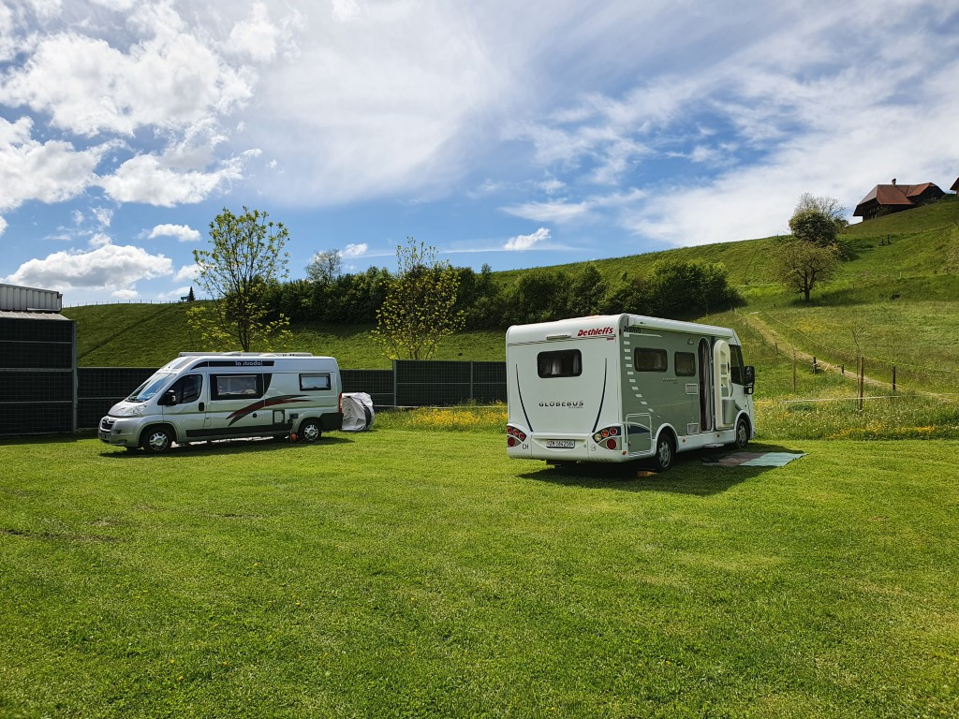

Slide 11
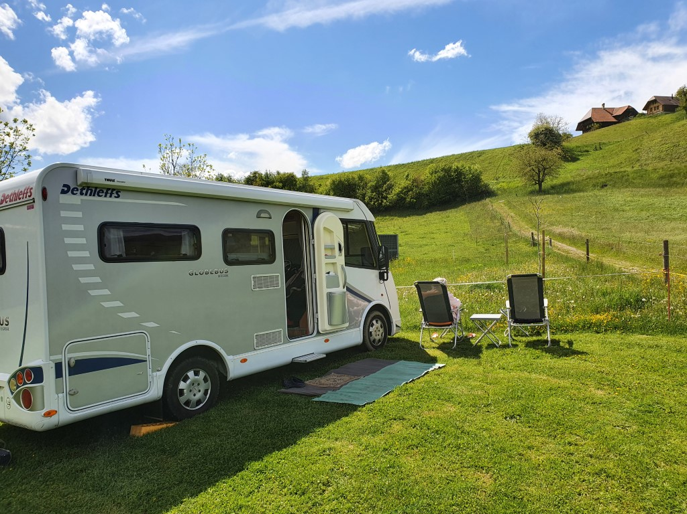

Slide 12
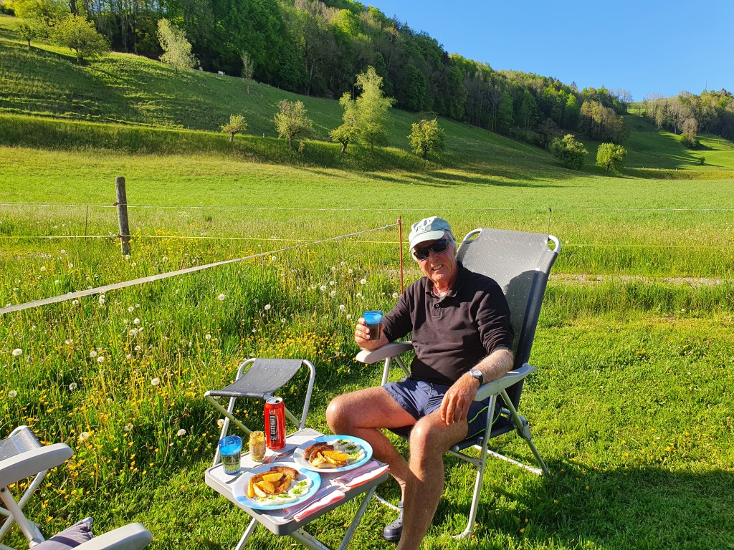

Slide 13
Zu Fuss auf den Spuren der Emmentaler Täufer
Ein Wanderweg von 10 km führt zu verschiedenen Stationen der Geschichte der Täufer bis zum Schloss Trachselwald.
Von der Kirche Sumiswald und dem Schloss folgen wir den Spuren der reformierten Glaubensgemeinschaft der «Täufer» in der idyllisch anmutenden Hügellandschaft des Emmentals, einst Schauplatz der Auseinandersetzungen zwischen der reformierter Staatskirche und den aufmüpfigen Täufern, die eine Erneuerung des Glaubens forderten, die Kindertaufe und den Militärdienst verweigerten und somit verfolgt wurden. 1571 wurde der letzte Täufer hingerichtetet.
https://www.swissinfo.ch/ger/zu-fuss-auf-den-spuren-der-emmentaler-taeufer/612626

Slide 14
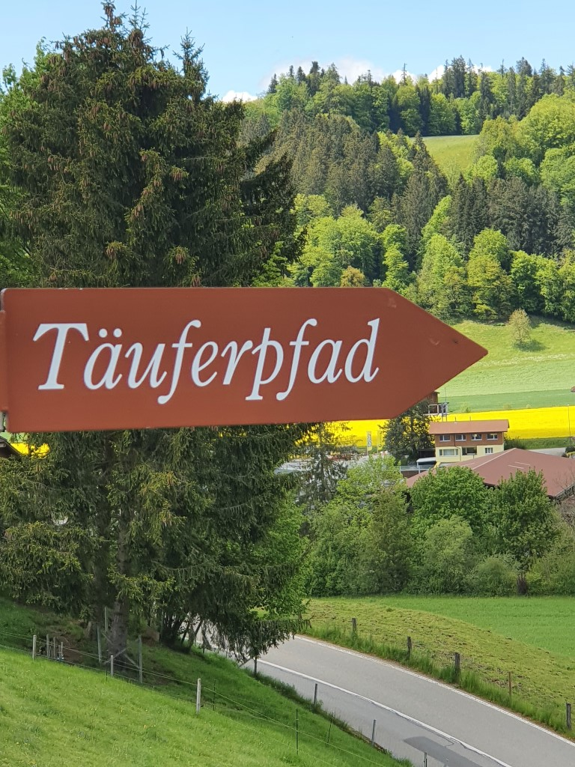
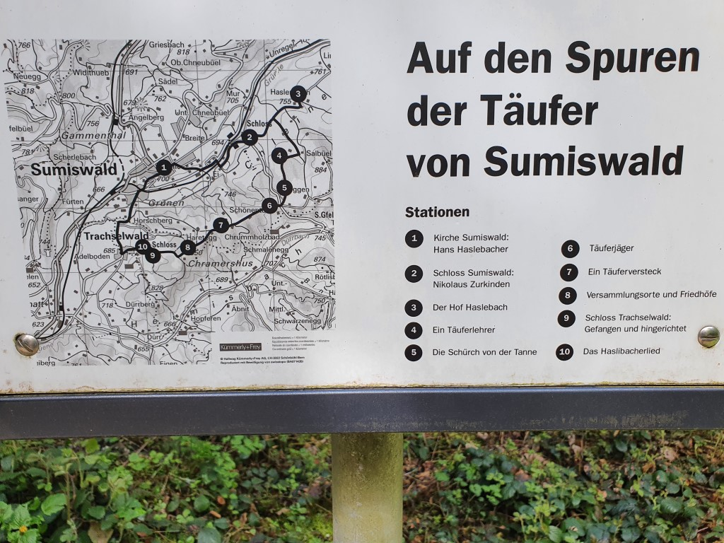

Slide 15
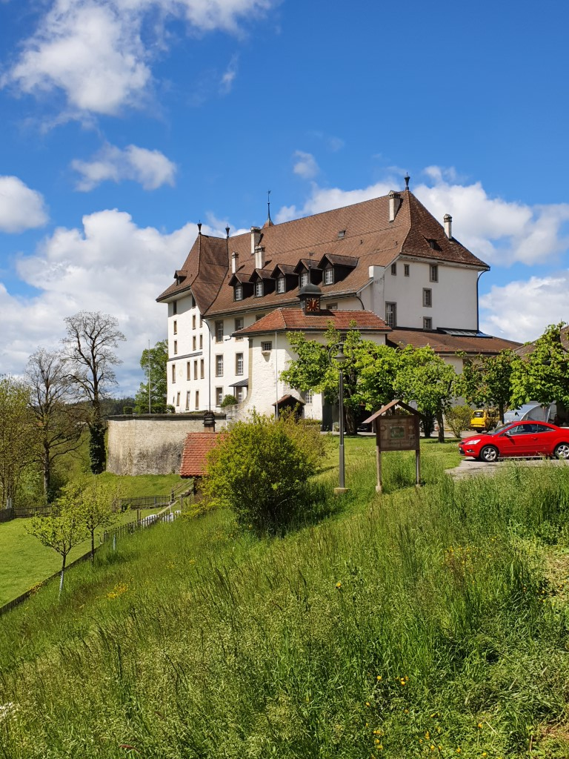
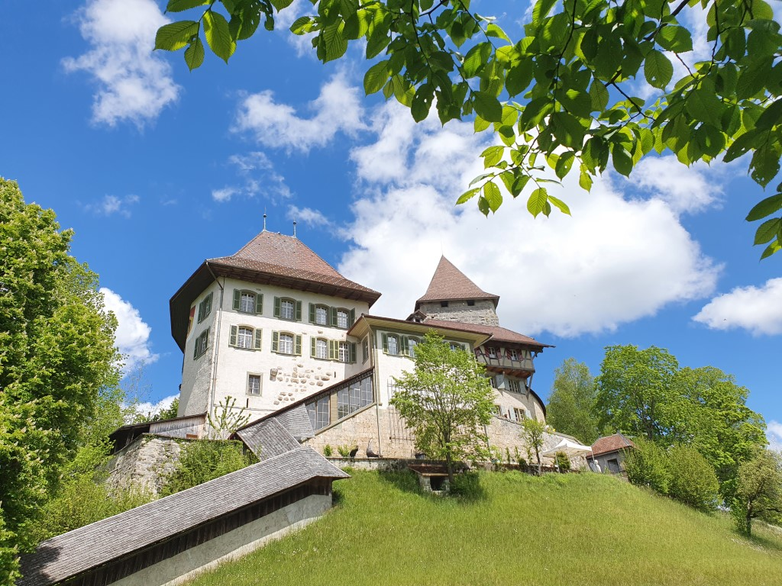

Slide 16
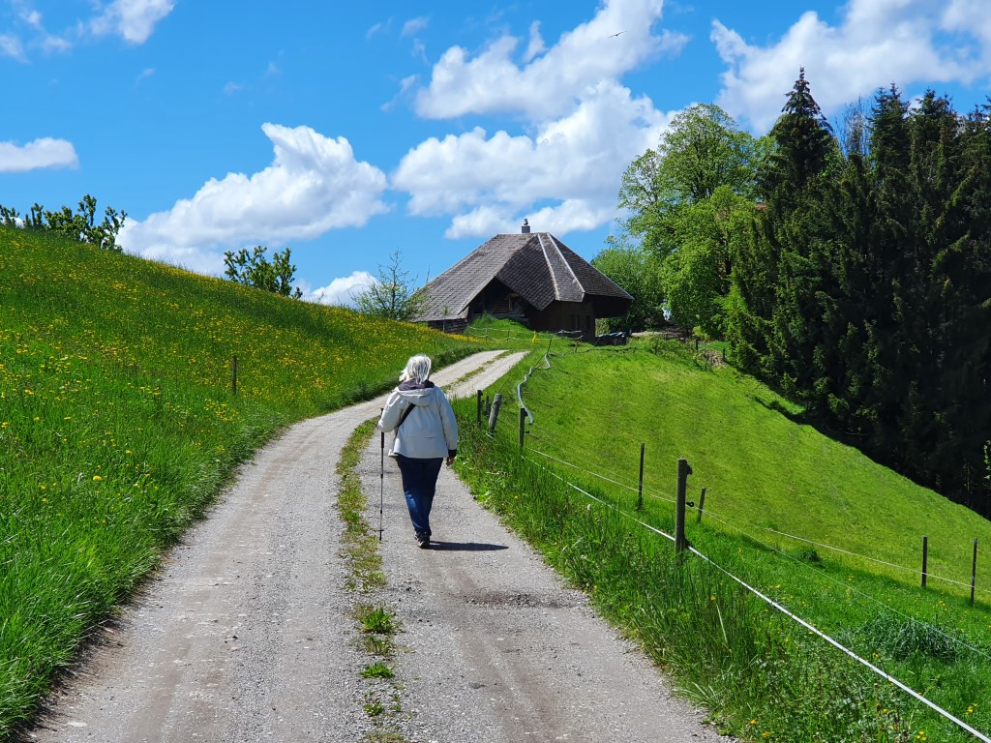

Slide 17
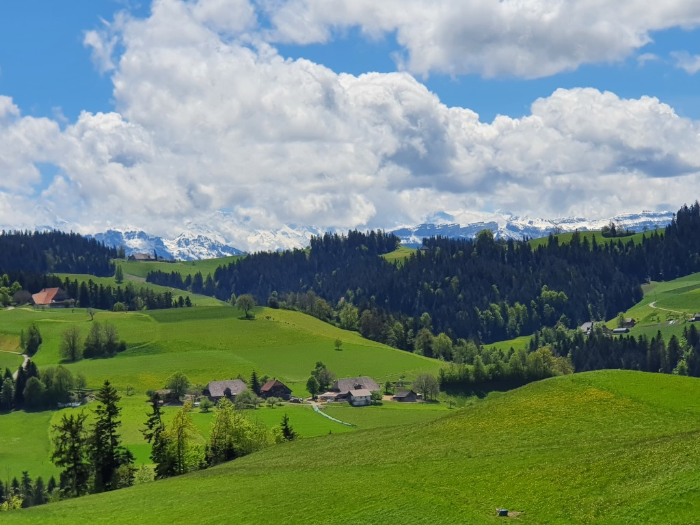

Slide 18
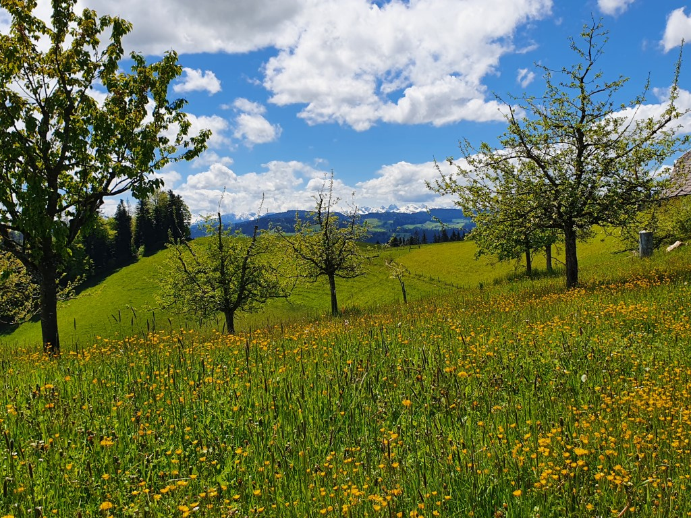

Slide 19
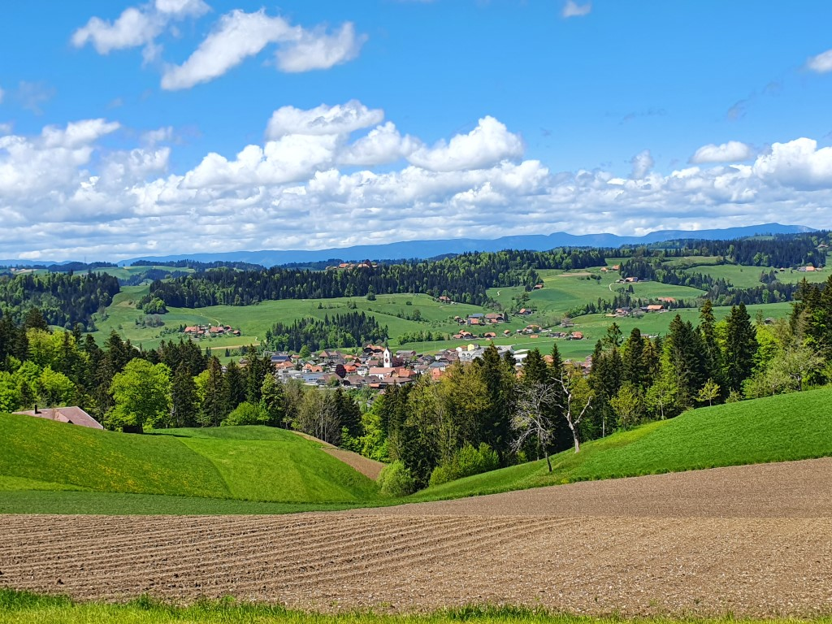

Slide 20
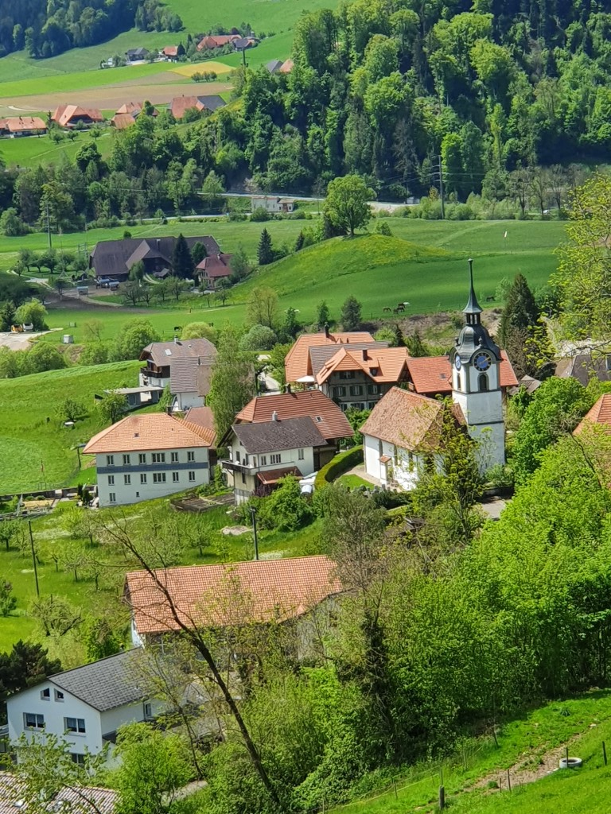

Slide 21
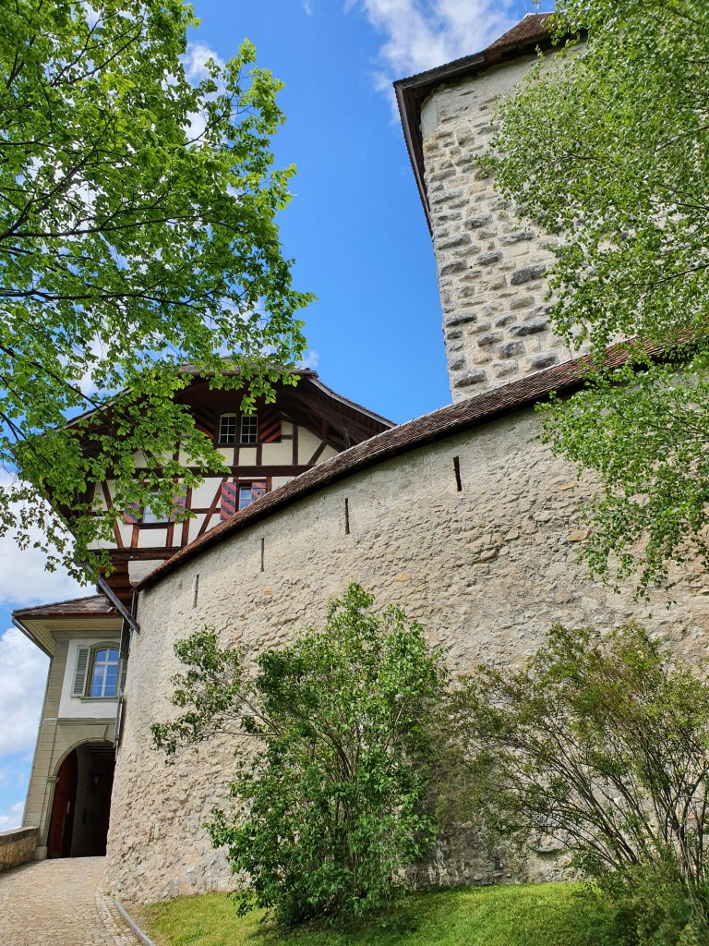
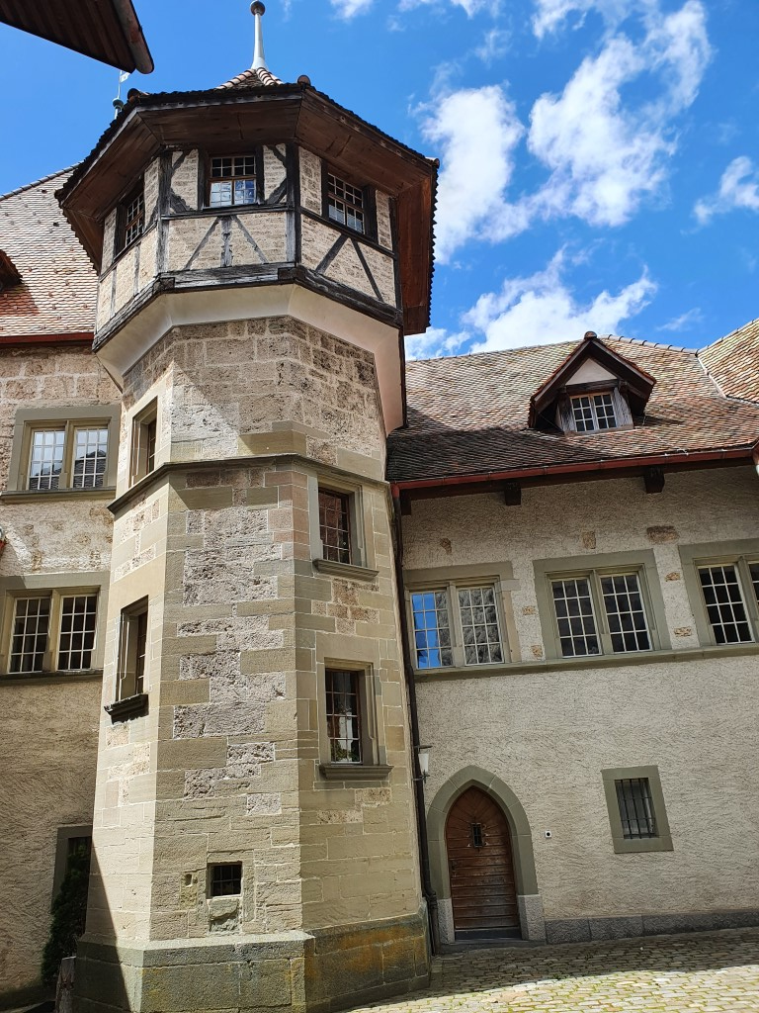

Slide 22
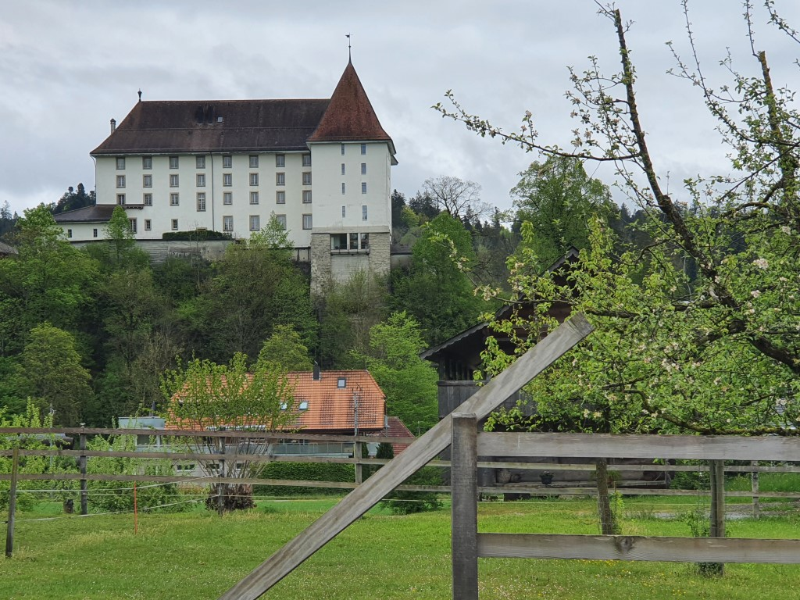
Sumiswald - Impressionen

Slide 23
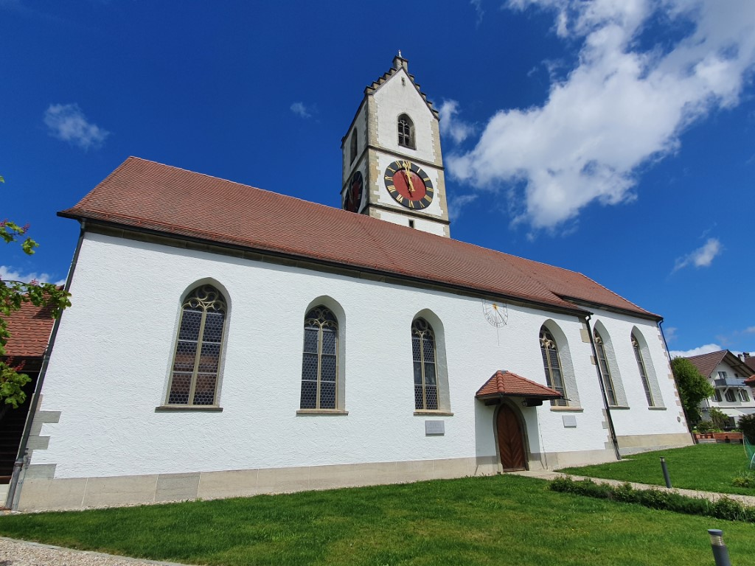

Slide 24
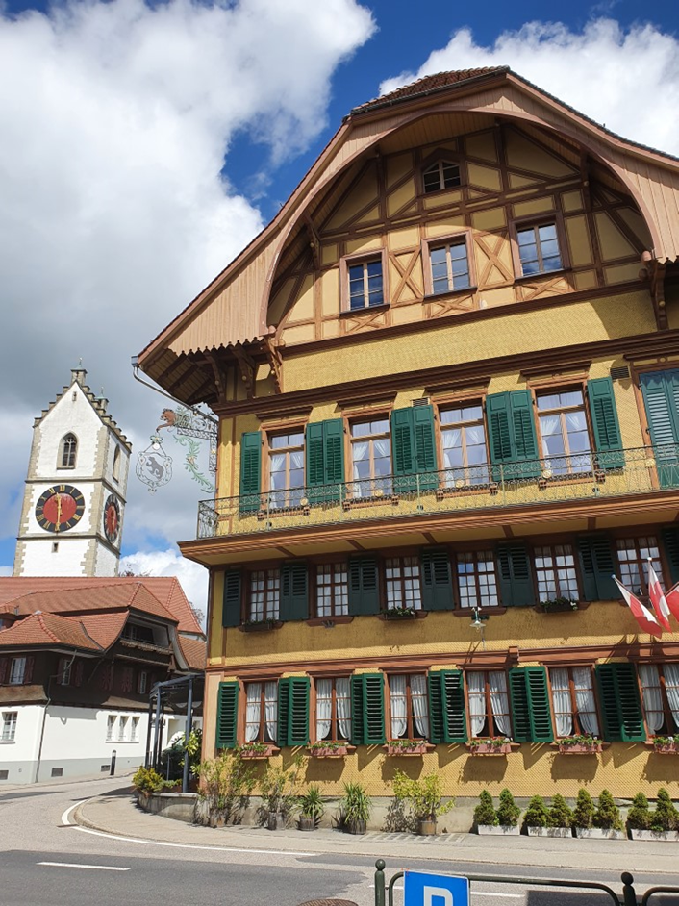
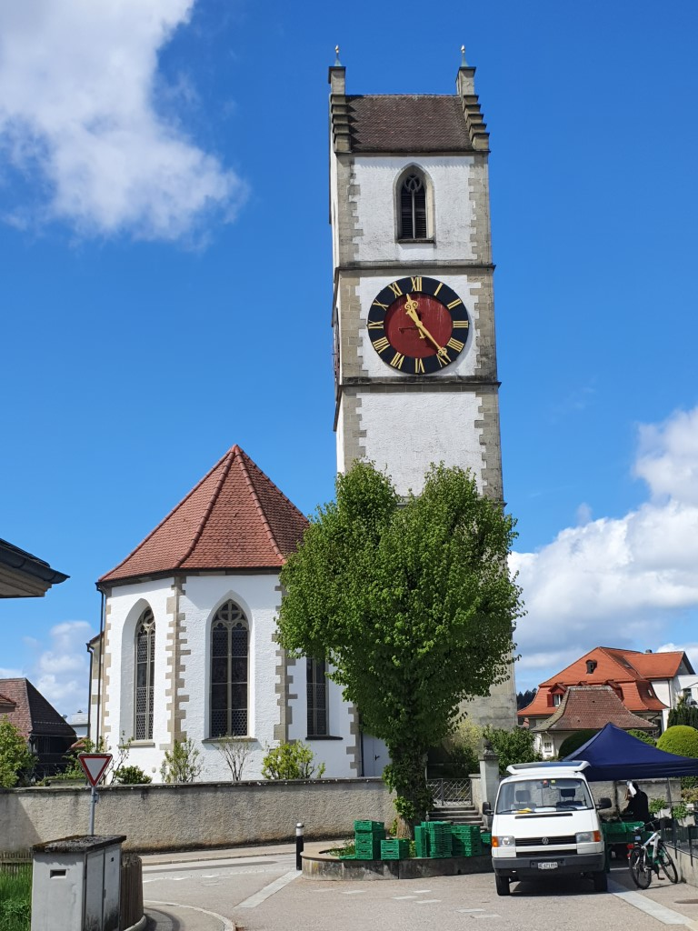

Slide 25
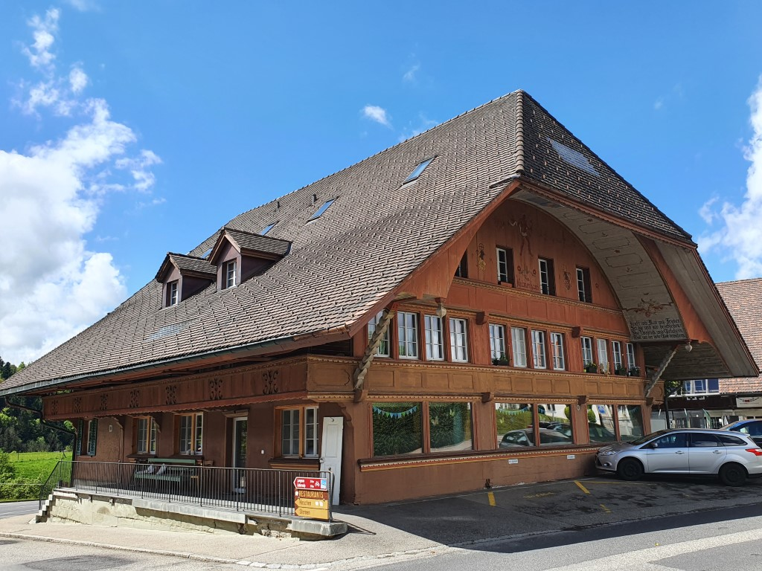

Slide 26
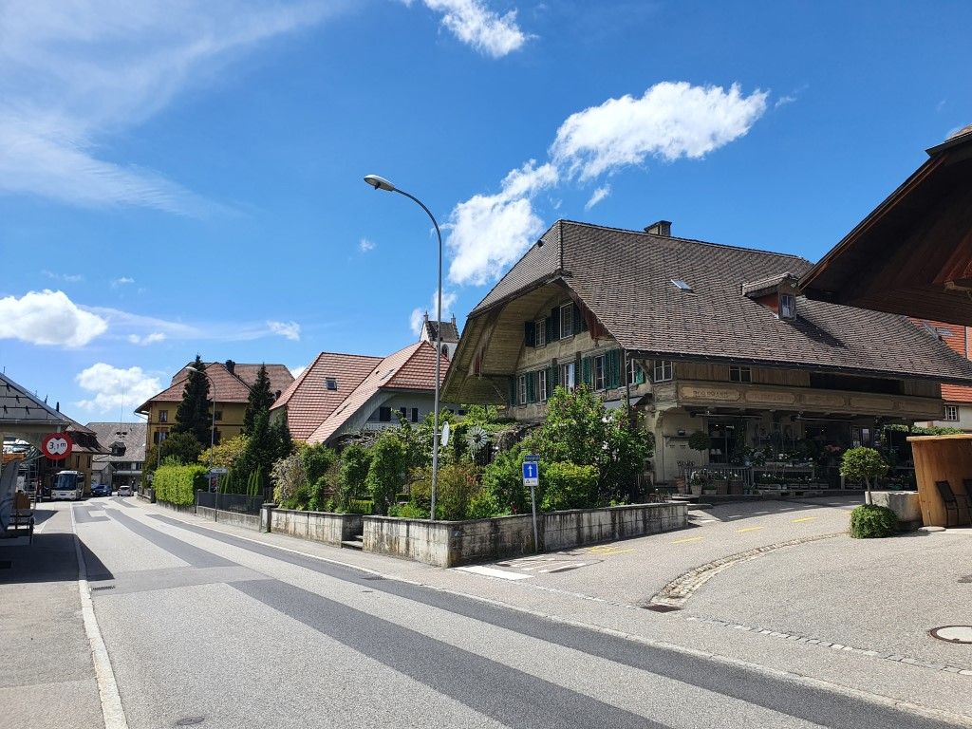

Slide 27
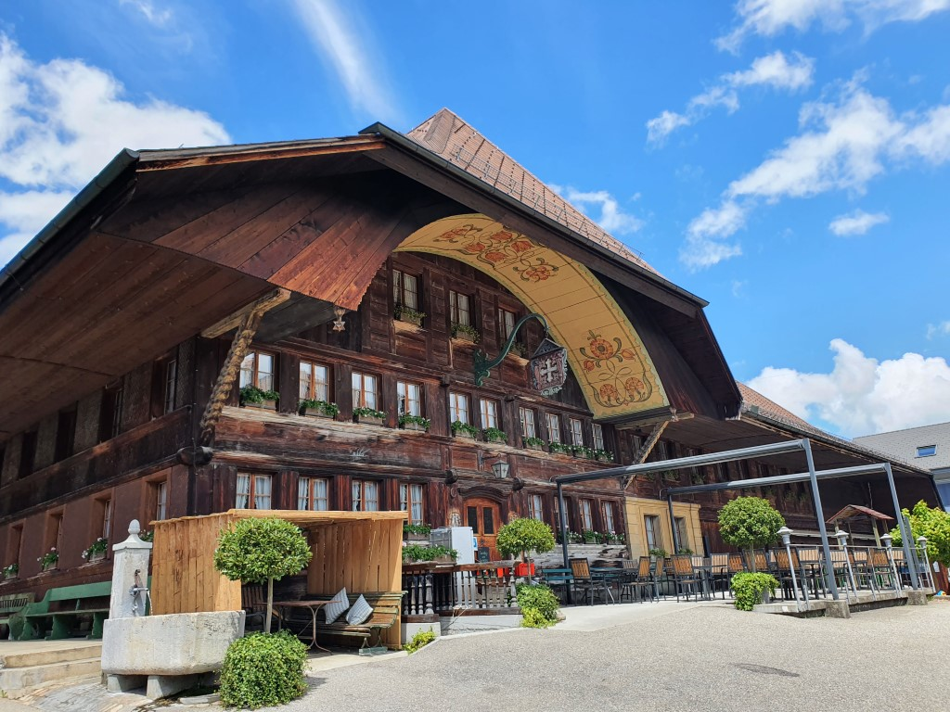

Slide 28
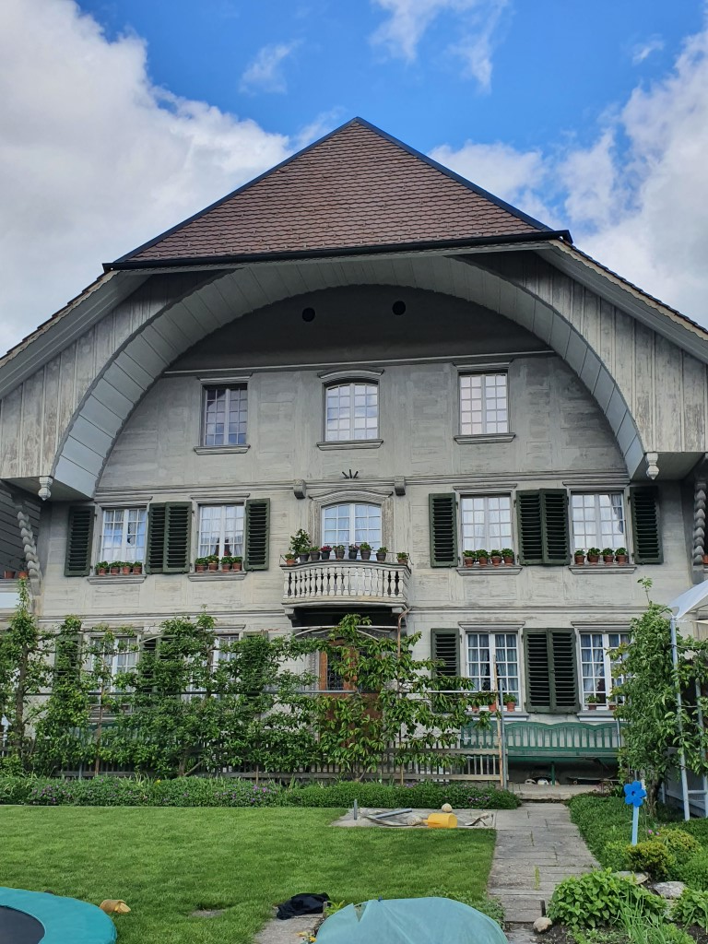
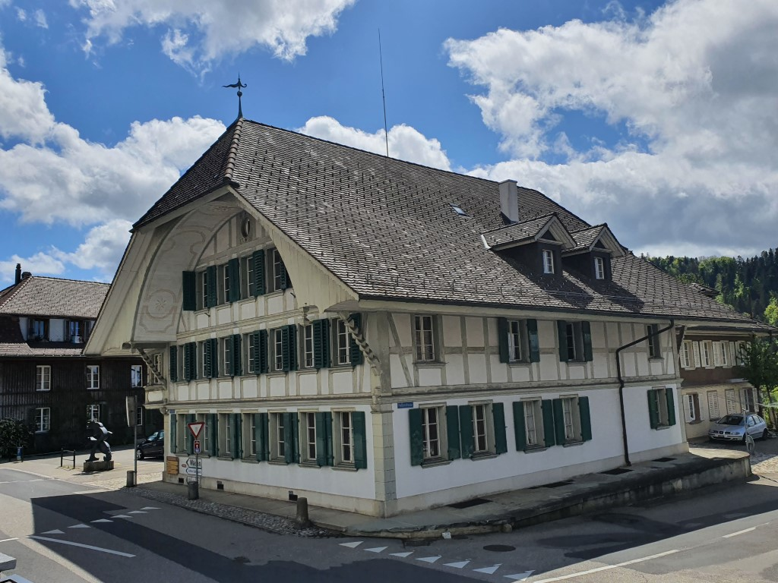

Slide 29
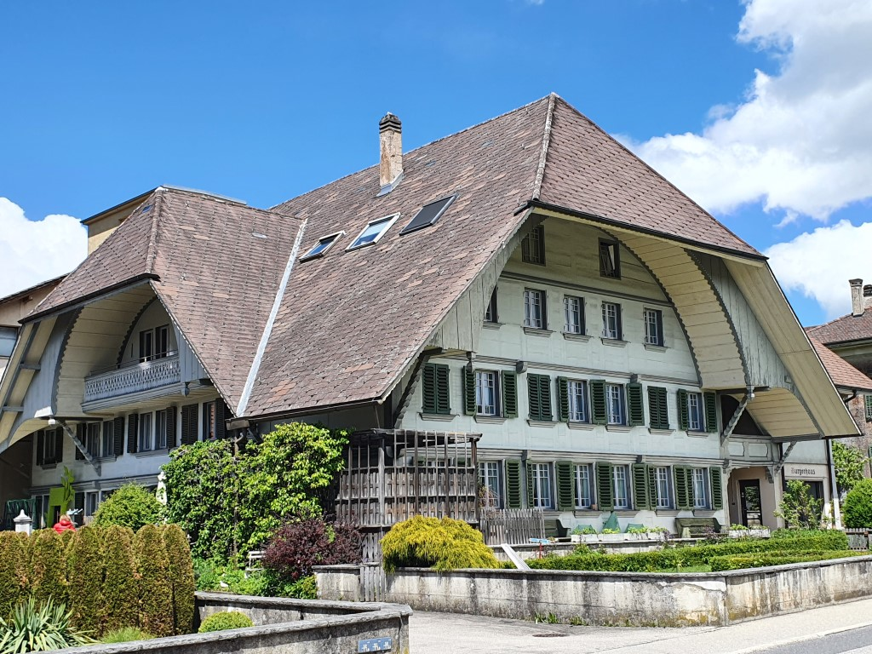

Slide 30
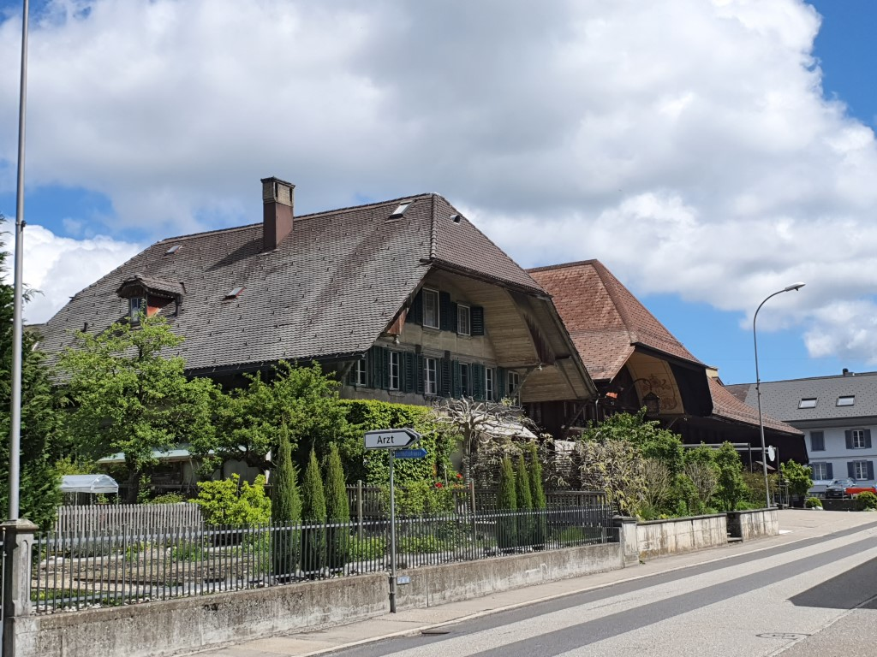

Slide 31
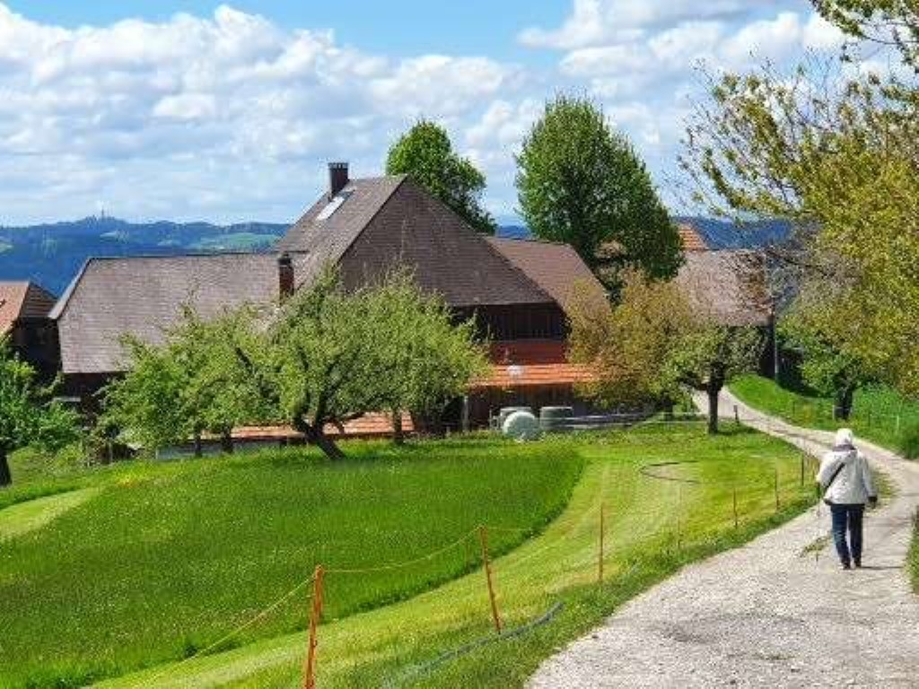

Slide 32
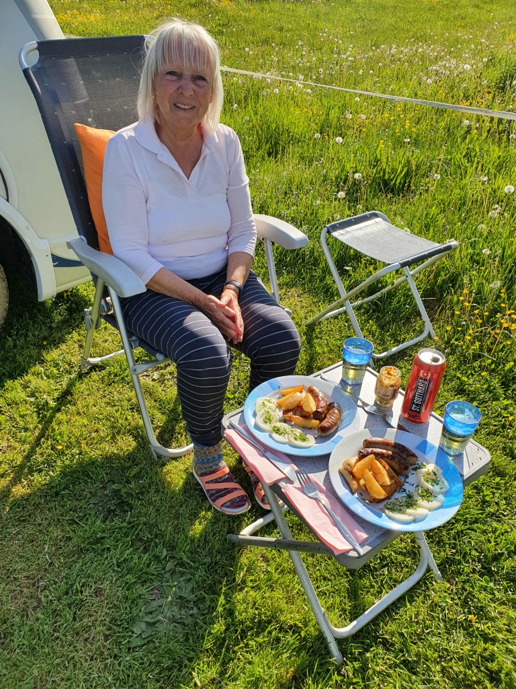

Slide 33
https://www.gotthelf.ch/de/leben-und-wirken/biografie
Das Emmental ist nicht nur wegen des Emmentalerkäses bekannt,
sondern auch wegen des berühmten Schriftstellers Jeremias Gotthelf.
Die Biografie von Albert Bitzius
Aus Pfarrer Albert Bitzius wird der Schriftsteller
Jeremias Gotthelf
Walter Käppeli

